Slide 1
DEPARTAMENTO DE CIENCIAS DE LA ENERGÍA Y MECÁNICA
CARRERA DE INGENIERÍA MECÁNICA
PROYECTO DE GRADO PRESENTADO COMO REQUISITO PREVIO A LA OBTENCIÓN DEL TÍTULO DE INGENIERO MECÁNICO.
“REDISEÑO DE LA MÁQUINA DE BOBINADO Y REBOBINADO DE CABLES DE REGISTROS ELÉCTRICOS PARA LA EMPRESA HALLIBURTON LATIN AMERICA S.A. LLC. UBICADA EN LA BASE COCA”
AUTOR:
CARLOS ALBERTO LUNA CHÁVEZ
Ing. Naranjo Carlos Msc. Dr. Marcelo Mejía Mena Ing. Fernando Olmedo Msc.
DIRECTOR SECRETARIO ACADÉMICO CODIRECTOR

Slide 2
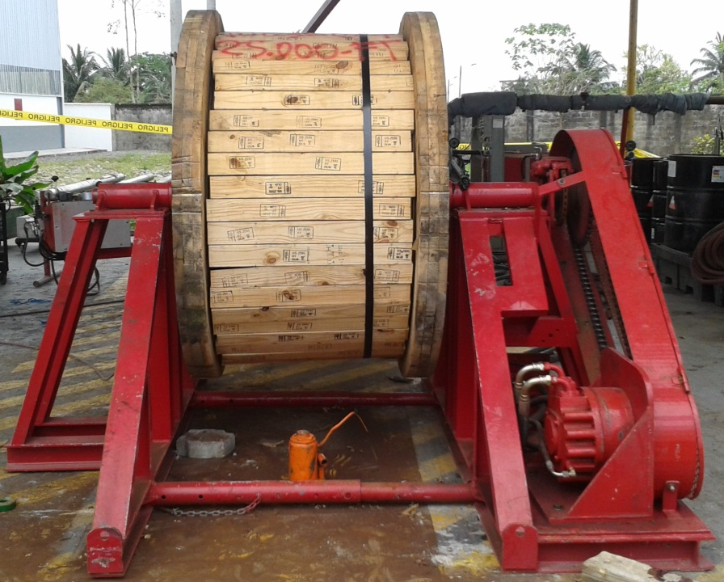
  DEFINICIÓN DEL PROBLEMA
El manejo manual de esta máquina ha traído grandes dificultades para la empresa, al momento de realizar los trabajos de bobinado de cables, ya que la misma es inestable cuando se carga un nuevo carrete o se va a realizar el mantenimiento del cable.

Slide 3
  JUSTIFICACIÓN
  El sistema de gestión de la empresa y su reglamento interno de seguridad y salud en el trabajo hace énfasis en la reducción de los riesgos de trabajo para los operadores, articulo 37 del REGLAMENTO INTERNO DE SEGURIDAD Y SALUD EN EL TRABAJO, con el rediseño de la maquina se pretende reducir en un 85% el tiempo de los trabajos manuales y el riesgo de accidentes en el área de cables, adicionalmente se optimizará el tiempo de la operación del bobinado, por lo cual los costos de operación se reducirán.

Slide 4
OBJETIVO GENERAL
Rediseñar la máquina de bobinado de cables de registros eléctricos para disminuir el riesgo de accidentes en el área de cables de Wireline & Perforating de la empresa Halliburton Latin America S.A. LLC. ubicado en base Coca..

Slide 5
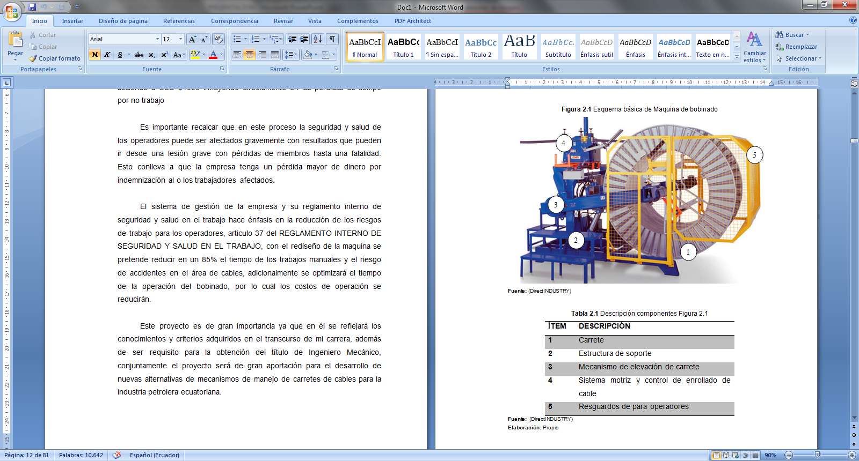
ELEMENTOS MÁQUINAS DE BOBINADO

Slide 6
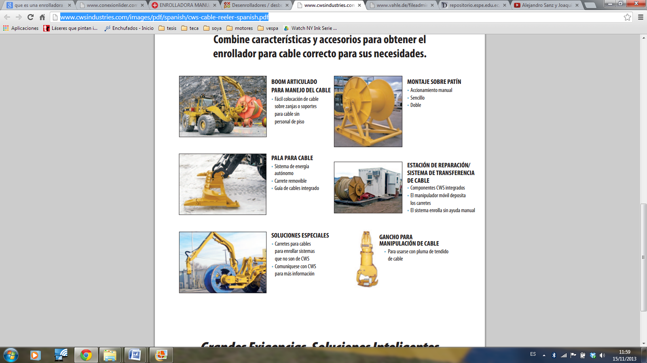
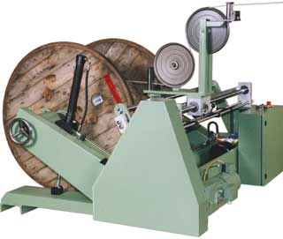
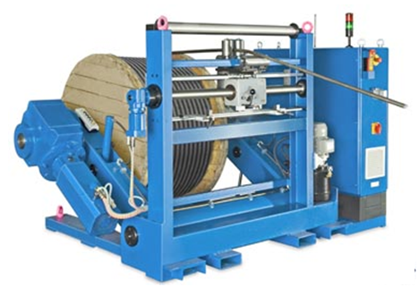
MÁQUINAS DE ENROLLADO

Slide 7
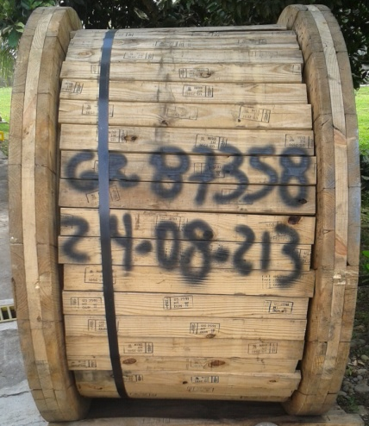
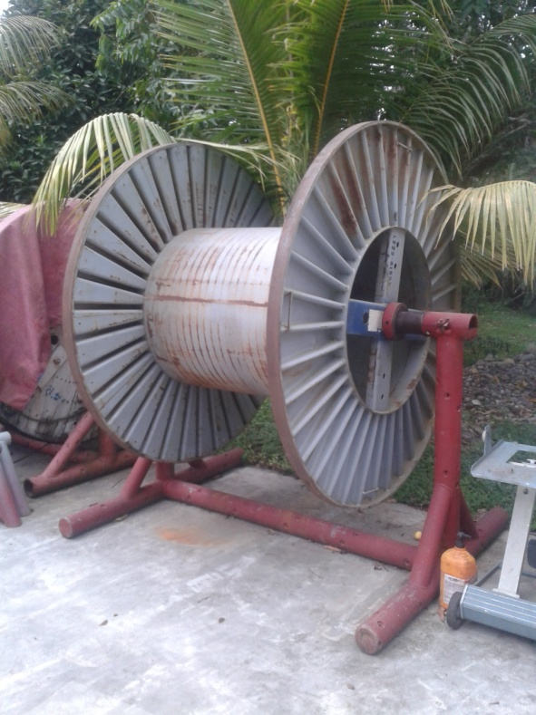
TIPOS DE CARRETES

Slide 8
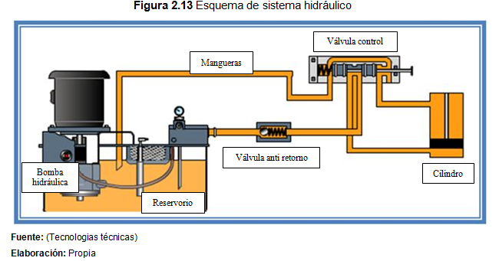
EQUIPOS PARA SISTEMA HIDRÁULICO

Slide 9
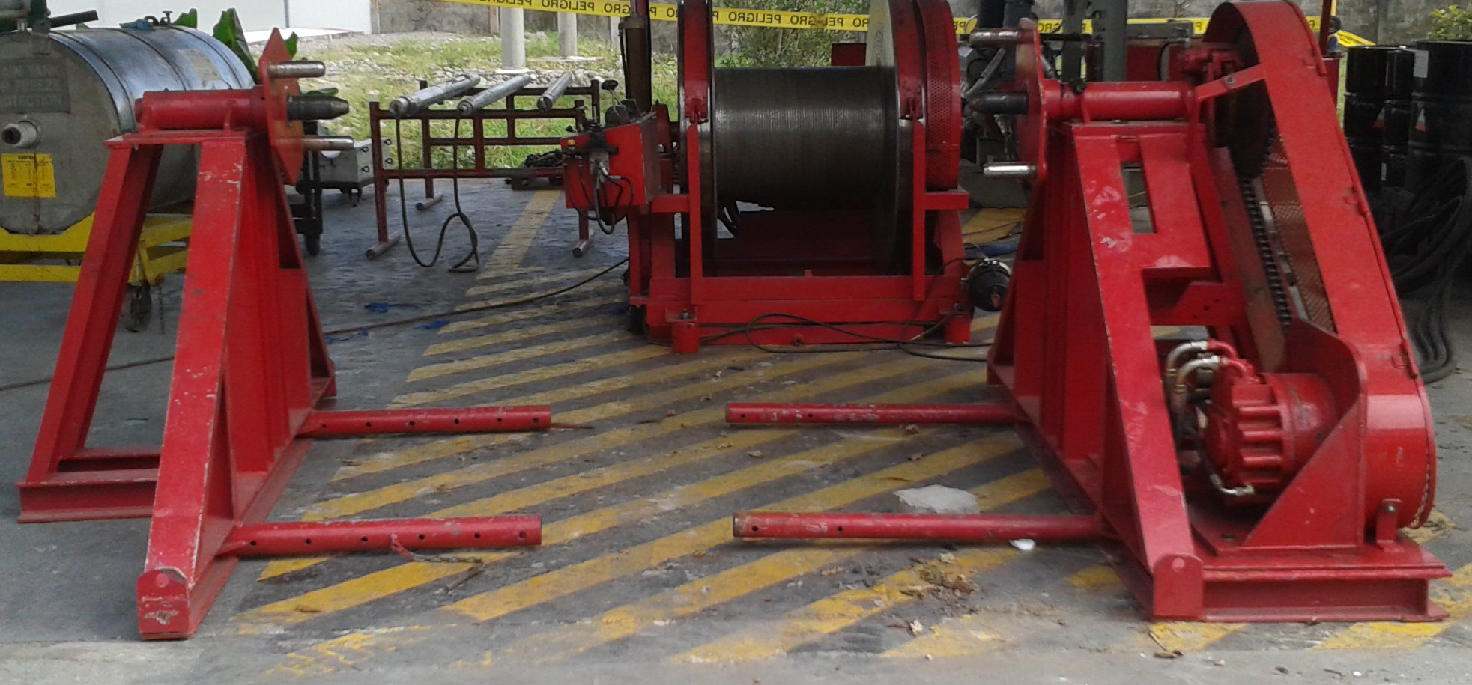
ESTRUCTURA PRINCIPAL MÁQUINA

Slide 10
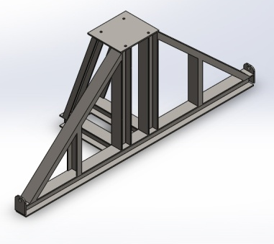
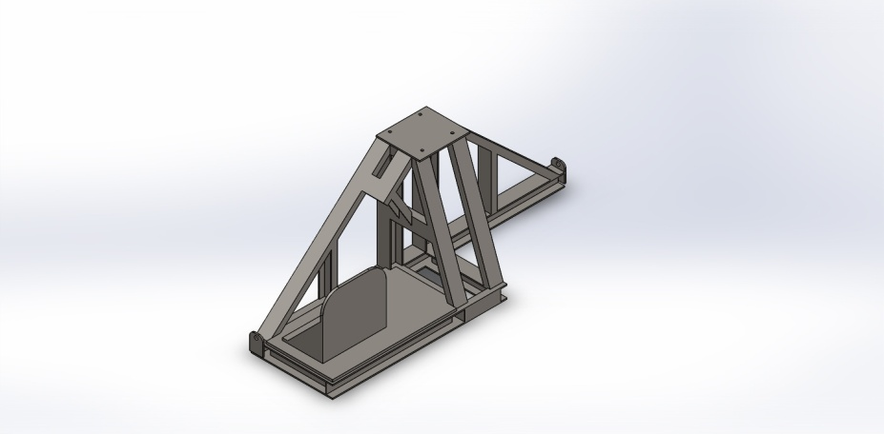
ANÁLISIS ESTRUCTURA ACTUAL
ESTRUCTURA IZQUIERDA
ESTRUCTURA DERECHA

Slide 11
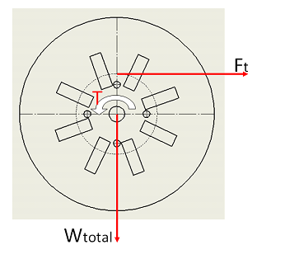
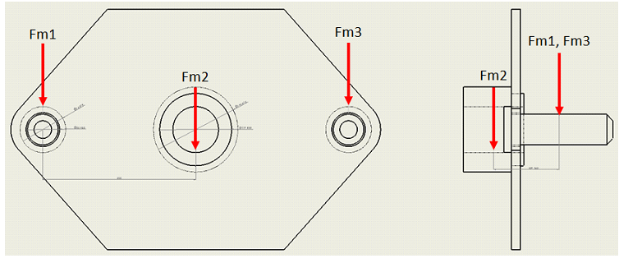
ANÁLISIS DE ELEMENTOS
FUERZAS GENERALES:
Wtotal = 4965.51 Kgf
Ft = 1000 Kgf
Fuerzas resultantes:
Fm1 = Fm2 = Fm3 = 8115.84 N

Slide 12
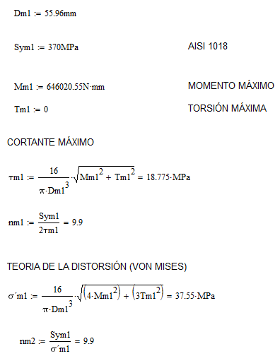
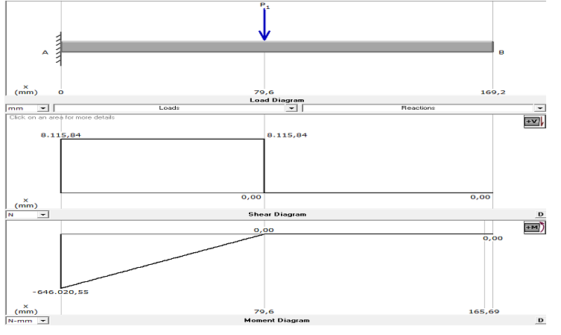
ANÁLISIS ESTÁTICO
-EJES-

Slide 13
RESULTADOS
EJES DE SUJECIÓN
DESCRIPCIÓN | CANTIDAD | FACTOR DE SEGURIDAD
PESO | 4,965.51 Kgf | 9.9
TENSIÓN | 1000Kgf | 16.3
SOLDADURA | 1500 Kgf | 10.5
EJES MOTRICES
DESCRIPCIÓN | FACTOR DE SEGURIDAD
DERECHO | 15.8
IZQUIERDO | 25.6

Slide 14
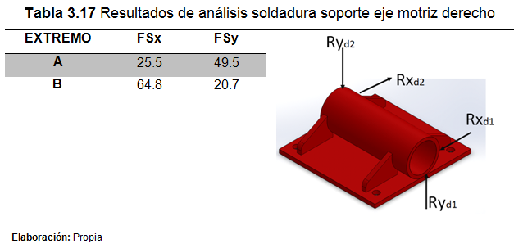
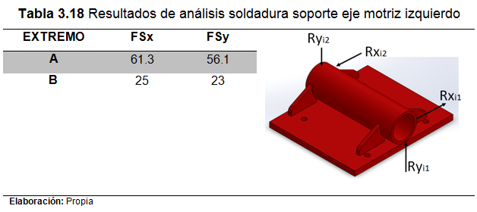
RESULTADOS

Slide 15
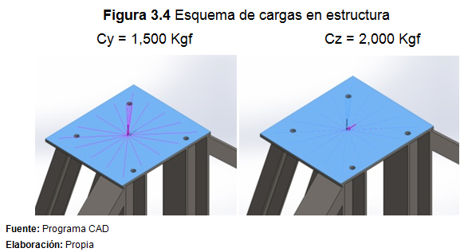
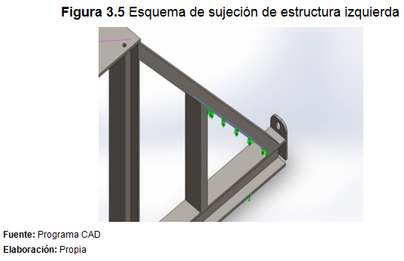
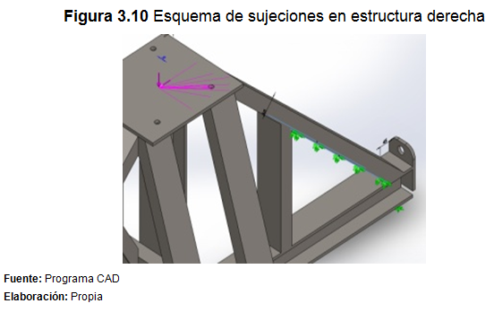
SIMULACIÓN DE CARGAS
-ESTRUCTURAS-

Slide 16
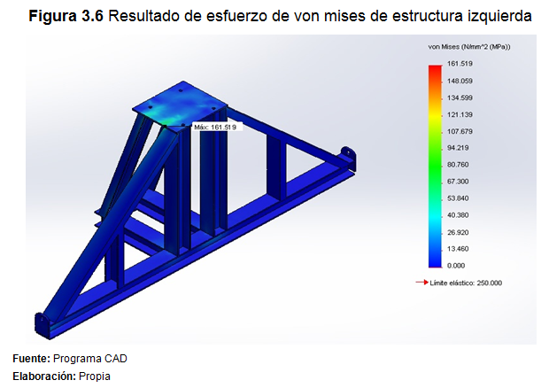
RESULTADOS
FACTOR DE SEGURIDAD
1.5

Slide 17
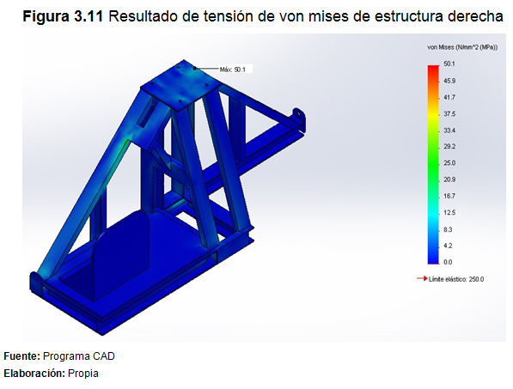
RESULTADOS
FACTOR DE SEGURIDAD
5

Slide 18
DISEÑO
PARÁMETROS DE DISEÑO
Carga de 5 toneladas.
Tensión de trabajo de 0 - 3000PSI.
Sistema de posicionamiento hidráulico de cable.
La nueva estructura tiene que ser transportable y desarmable.
El sistemas de posicionamiento de carrete y máquina debe ser diseñado para minimizar las operaciones manuales.
La máquina debe cumplir con los estándares de seguridad del área de cables de WP.
La máquina debe ser certificada.

Slide 19
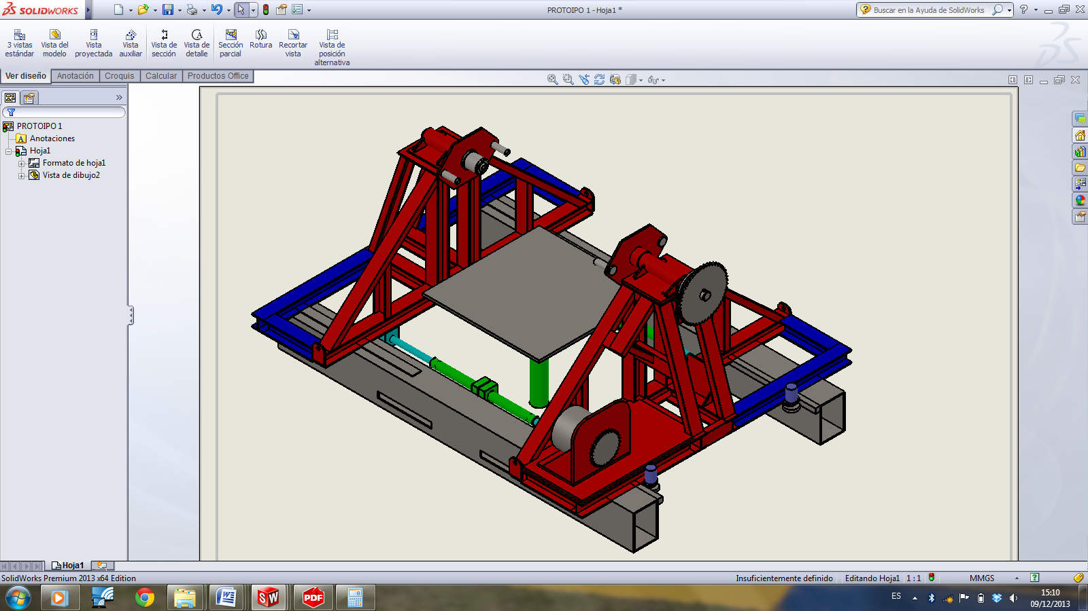
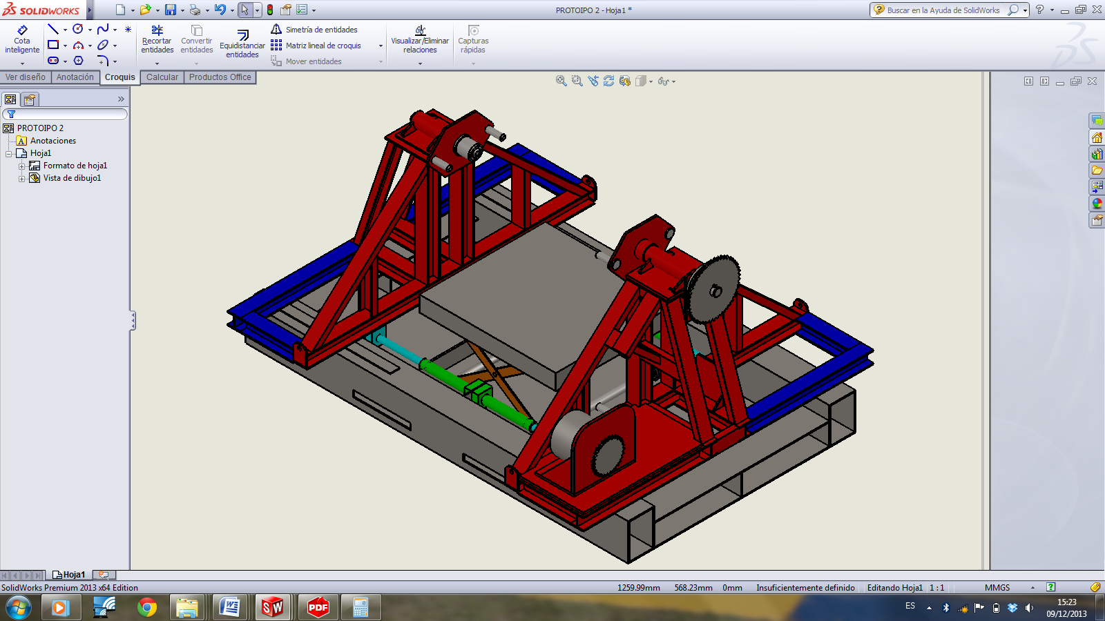
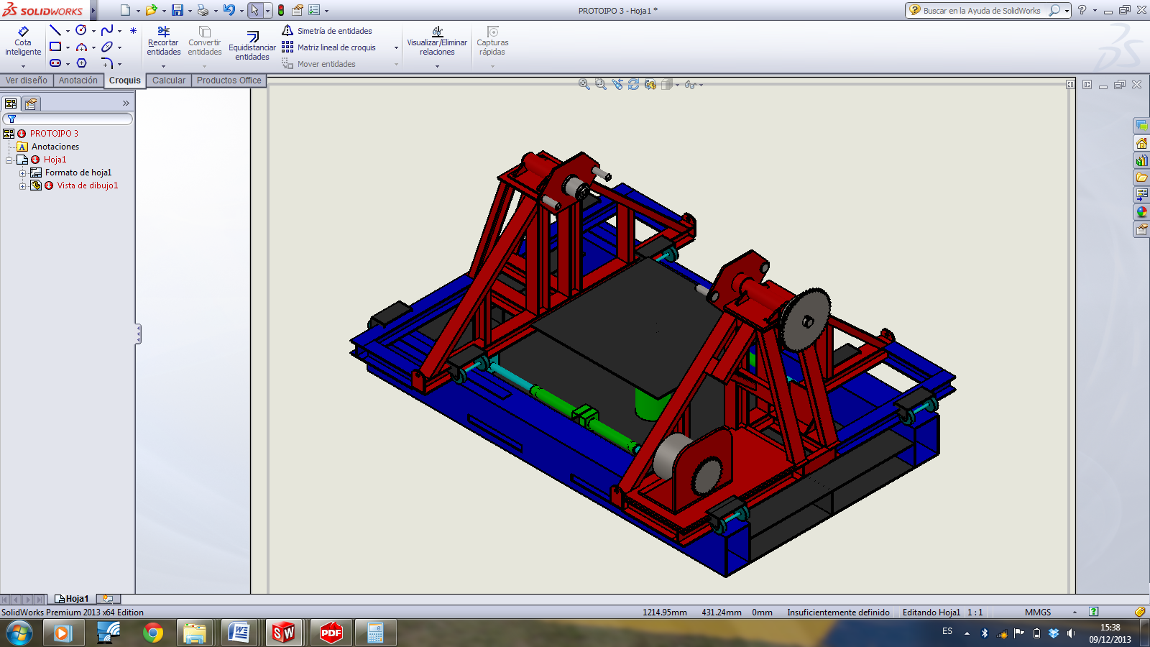
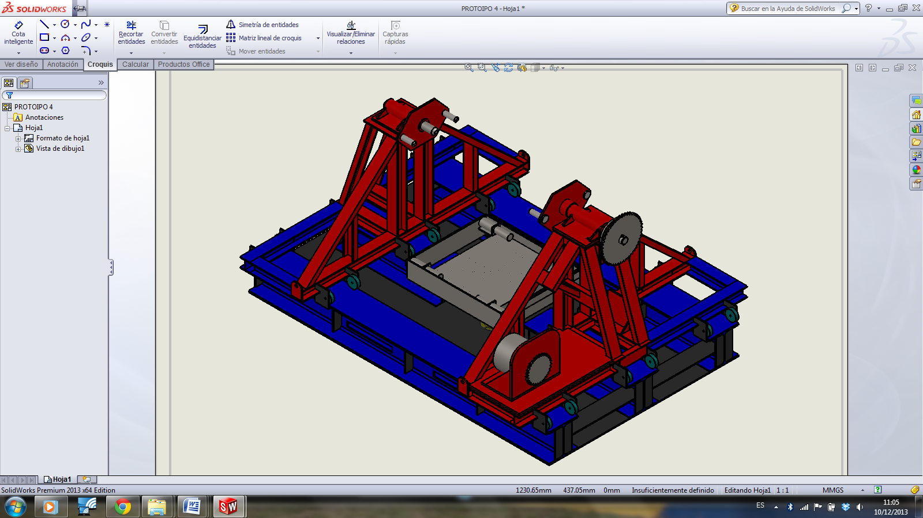
ALTERNATIVAS DE SKID

Slide 20
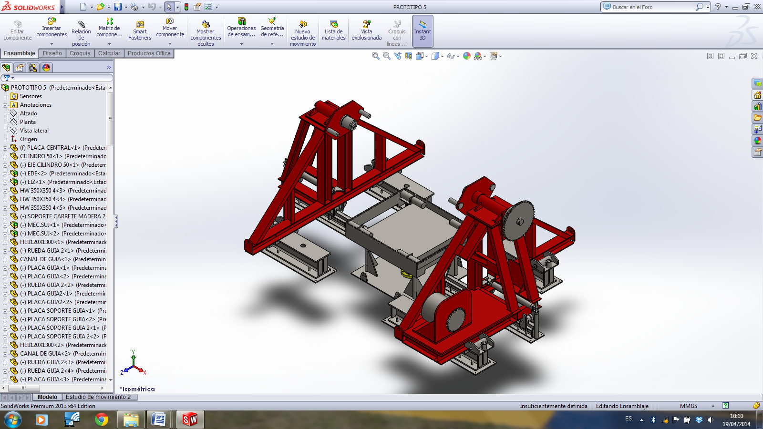
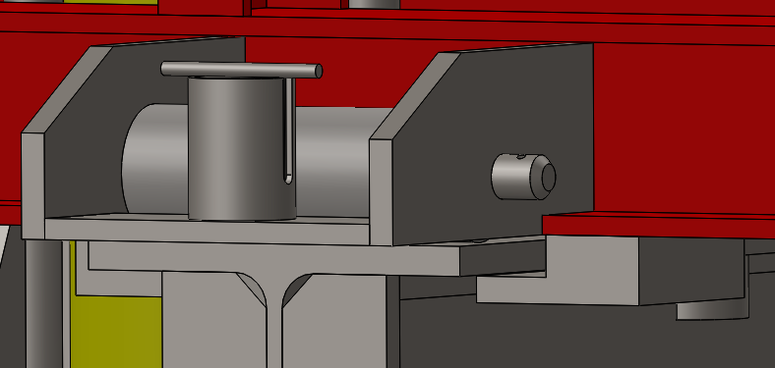
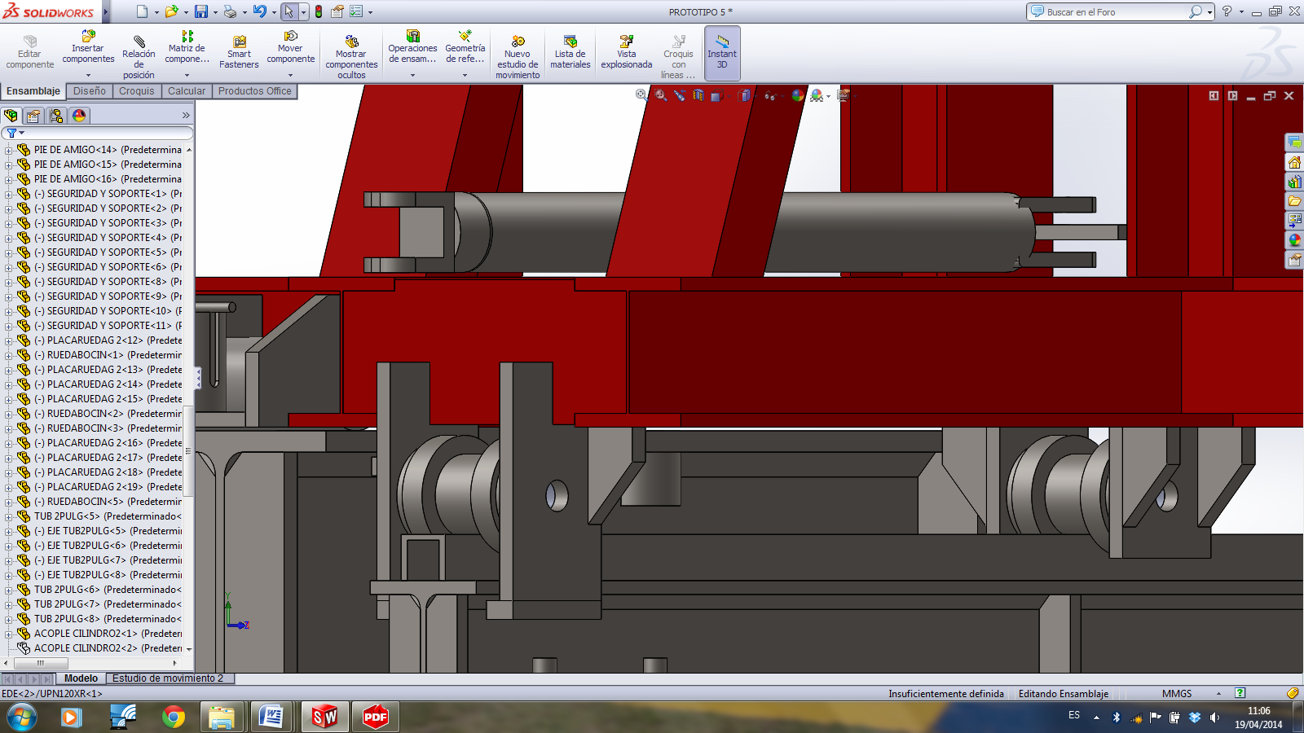
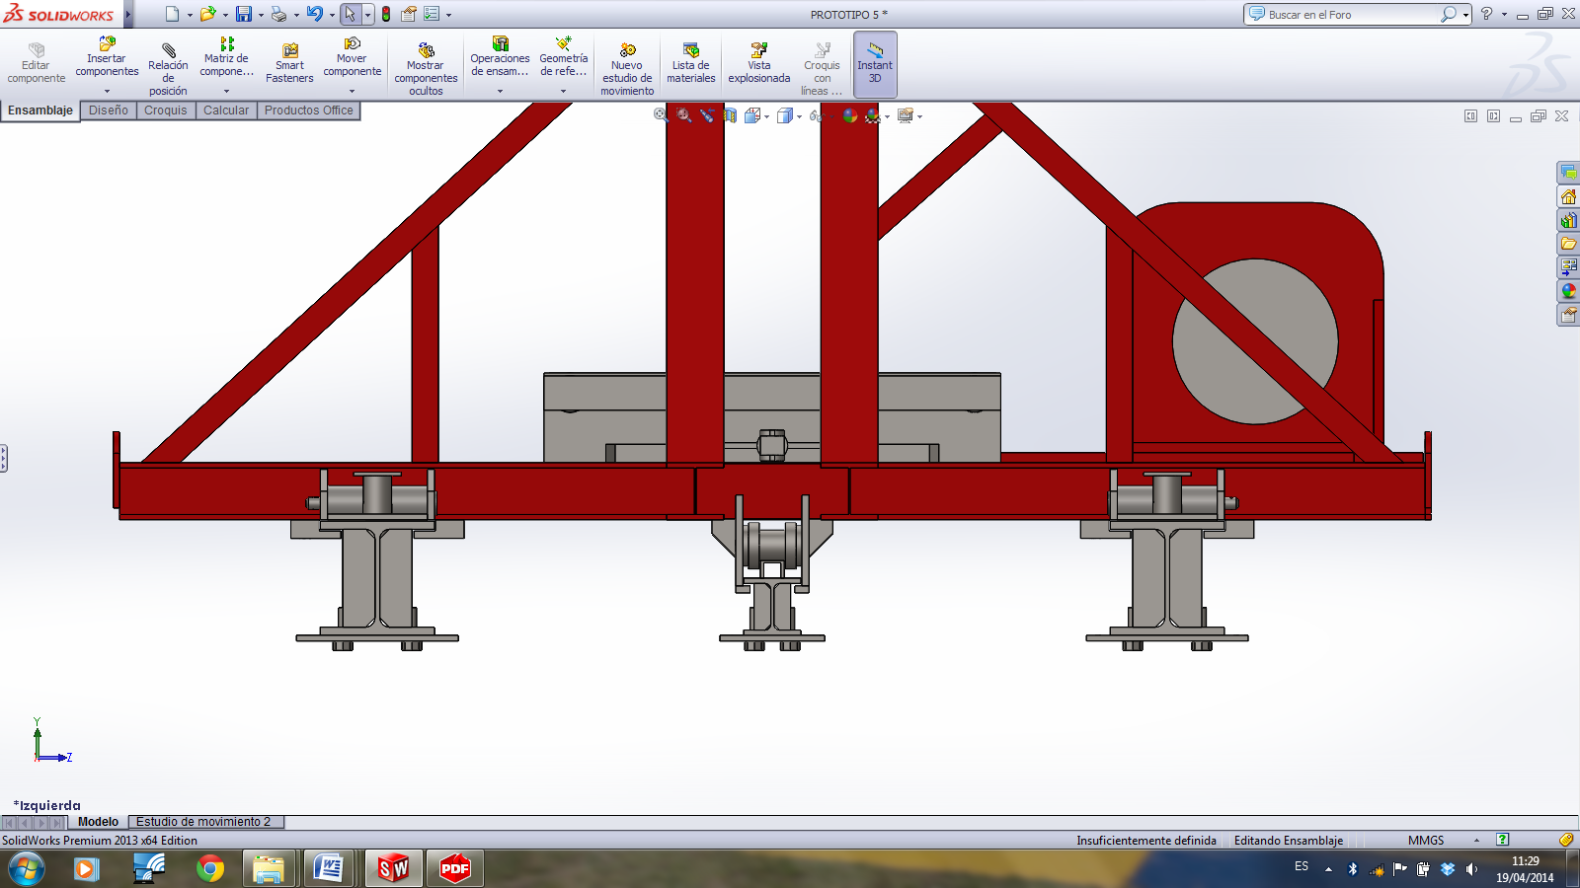
ALTERNATIVAS DE SKID

Slide 21
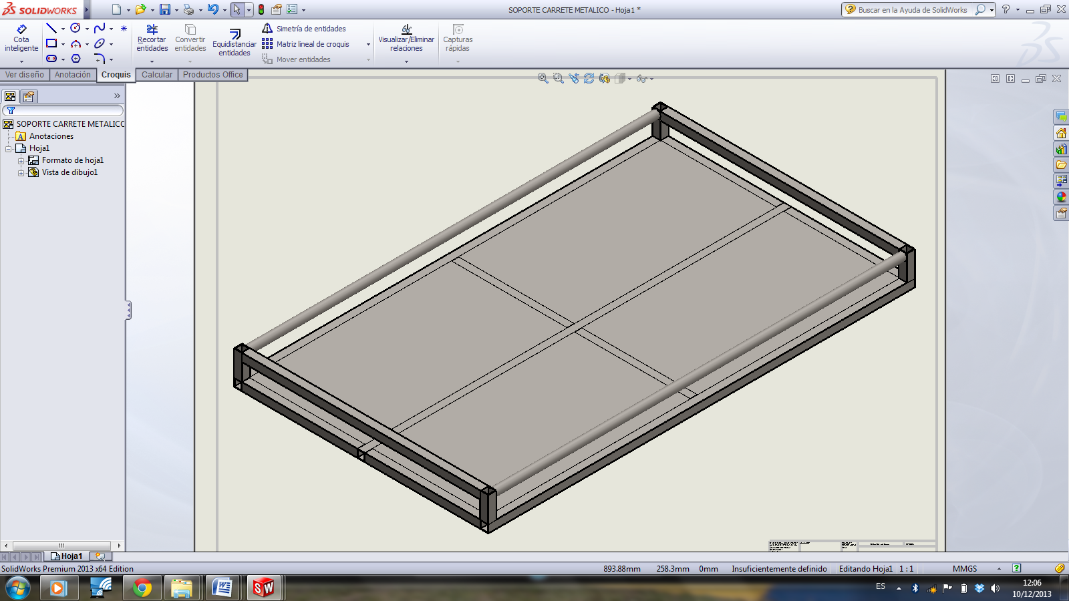
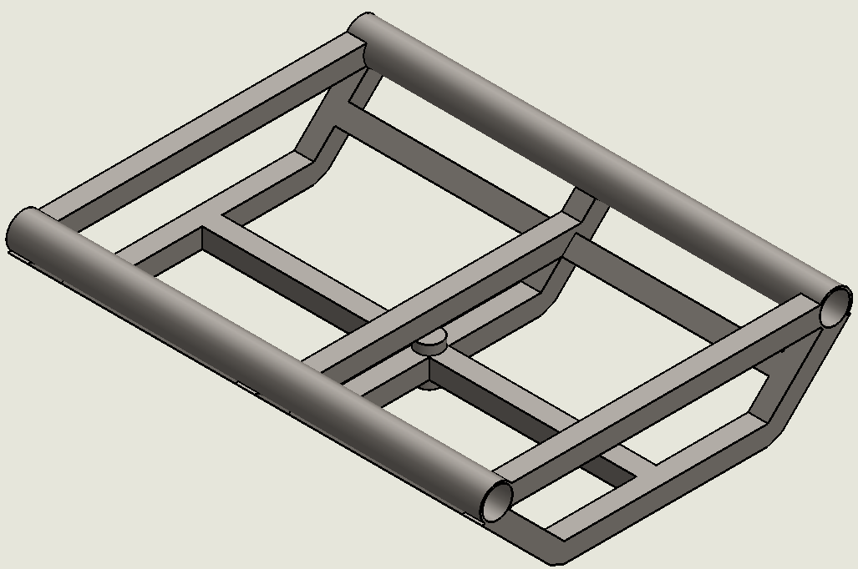
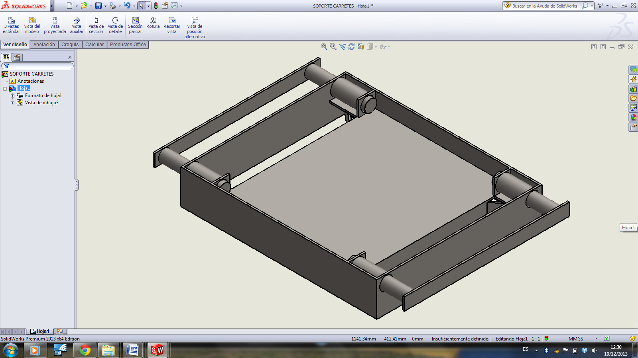
ALTERNATIVAS DE SOPORTES DE CARRETES

Slide 22
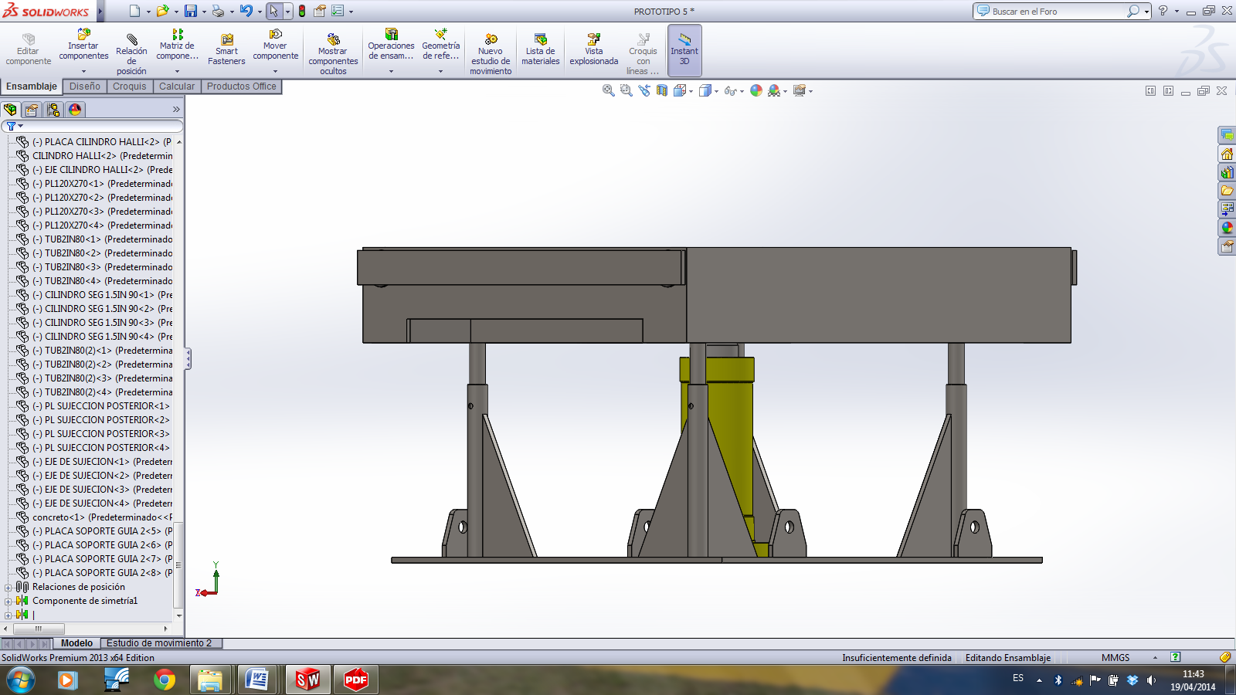
BANDEJA DE ELEVACIÓN

Slide 23
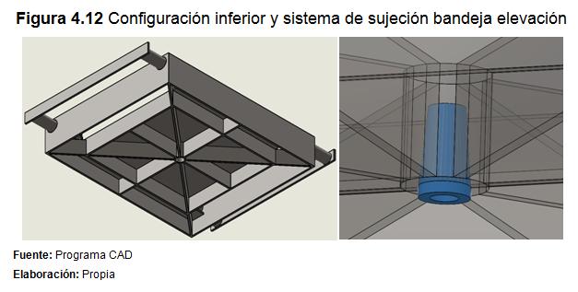
BANDEJA DE ELEVACIÓN

Slide 24
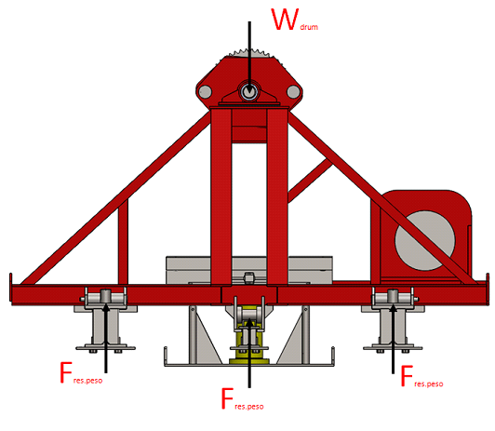
ANÁLISIS NUEVOS COMPONENTES
Los componentes analizados fueron:
Ejes pasadores.
Ejes de soporte carrete metálico.
Perno de sujeción ruedas centrales.
Placa de eje de soporte de carretes.

Slide 25
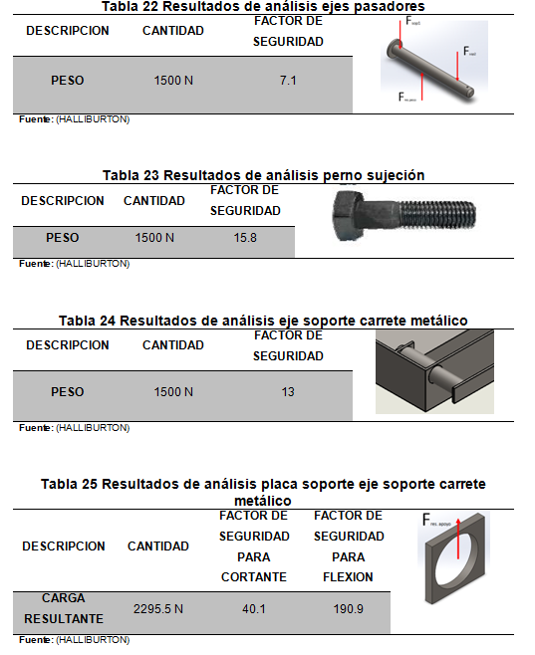
RESULTADOS

Slide 26
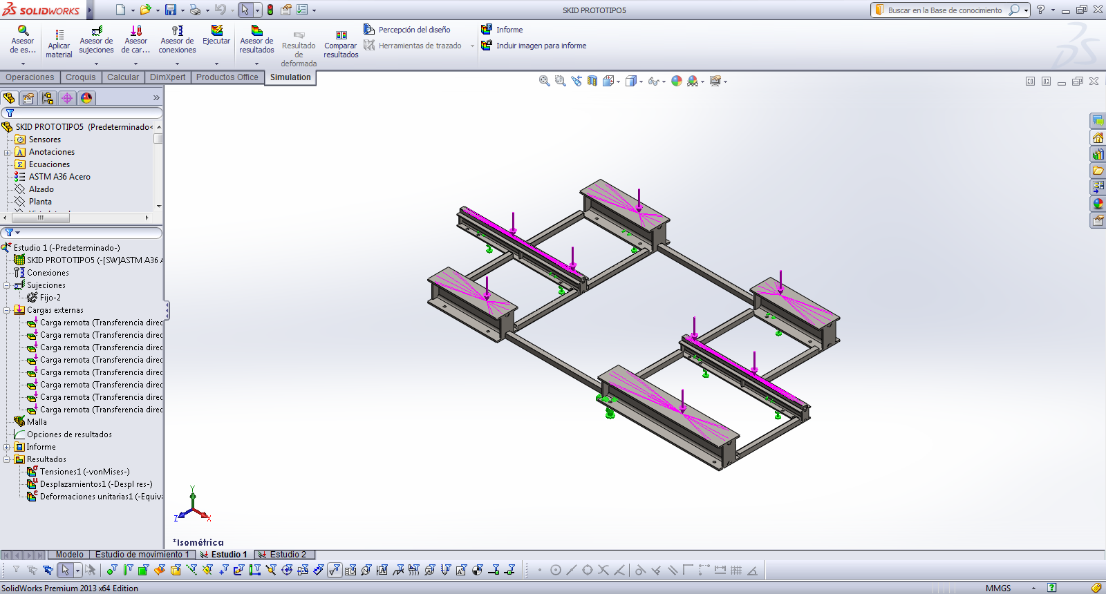
SIMULACIÓN DE CARGAS -SKID-
Las fuerzas aplicadas en cada punto es de 1700Kgf y las sujeciones se las designa a los orificios de anclaje

Slide 27
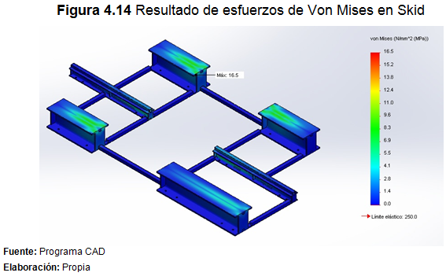
SIMULACIÓN DE CARGAS -SKID-
Factor de seguridad resultante es de 15.2

Slide 28
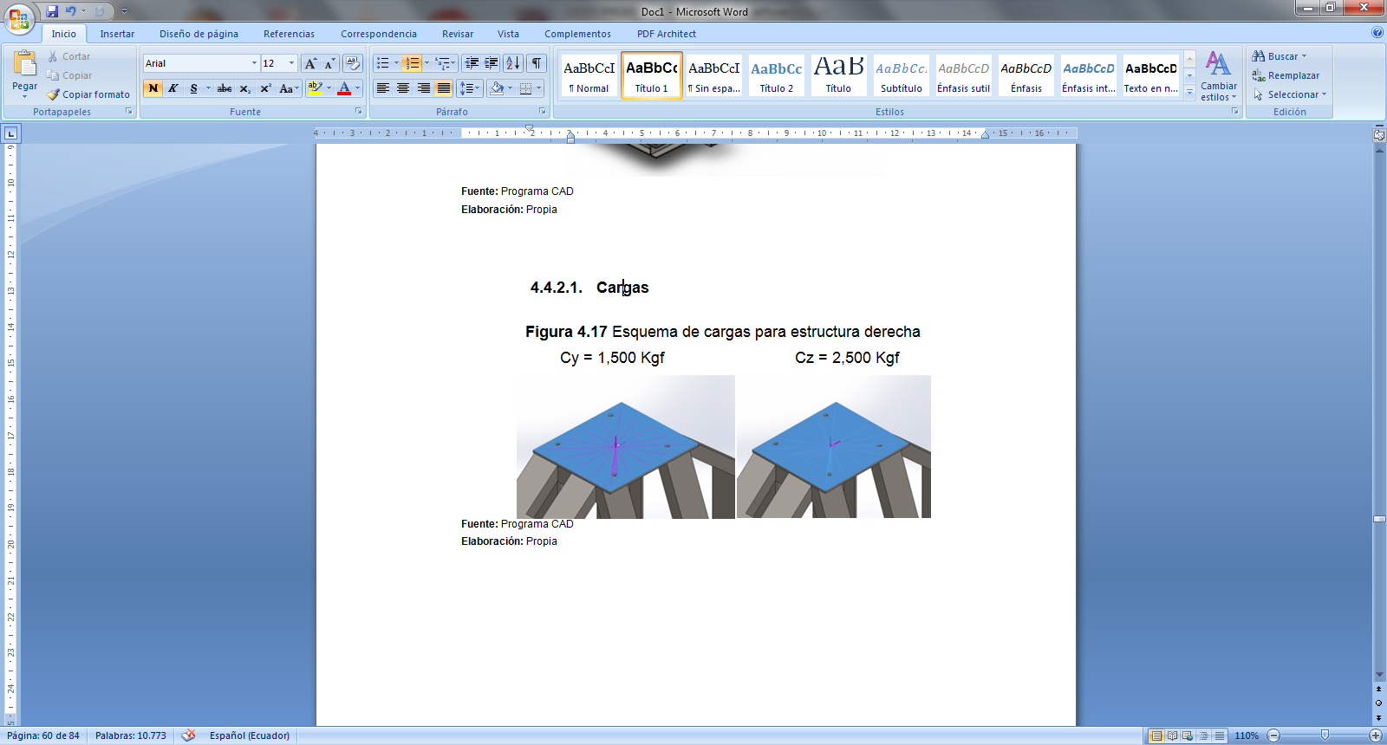
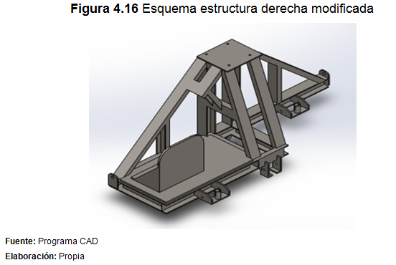
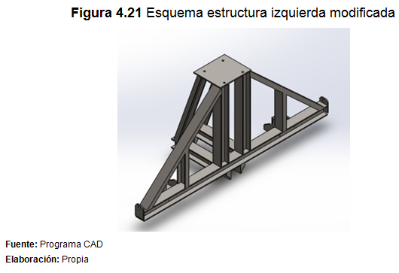
SIMULACIÓN
-ESTRUCTURAS NUEVA-

Slide 29
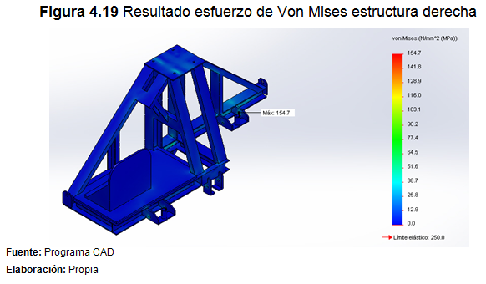
SIMULACIÓN DE CARGAS
-ESTRUCTURA DERECHA-
Factor de seguridad resultante es de 1.6

Slide 30
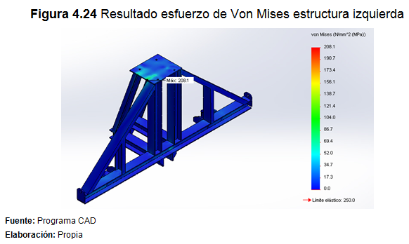
SIMULACIÓN DE CARGAS
-ESTRUCTURA IZQUIERDA-
Factor de seguridad resultante 1.2

Slide 31
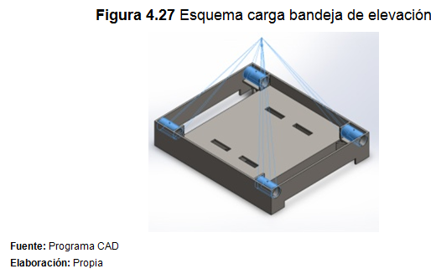
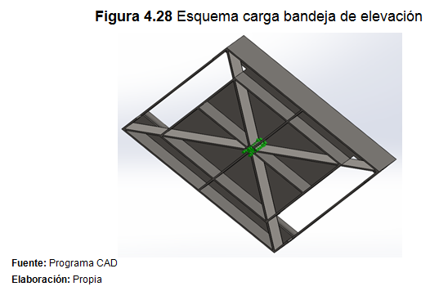
SIMULACIÓN DE CARGAS
-BANDEJA DE ELEVACIÓN-

Slide 32
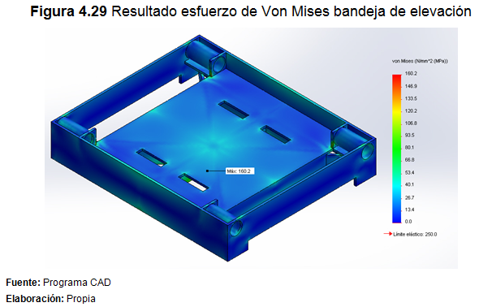
SIMULACIÓN DE CARGAS
-BANDEJA DE ELEVACIÓN-
Factor de seguridad resultante es de 1.6

Slide 33
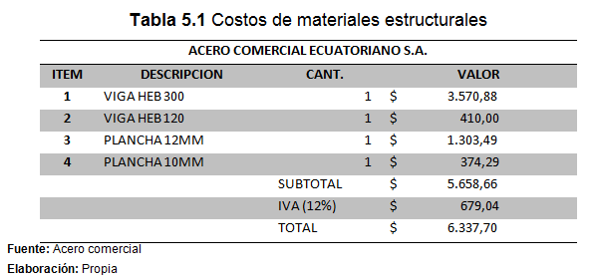
ANÁLISIS ECONÓMICO

Slide 34
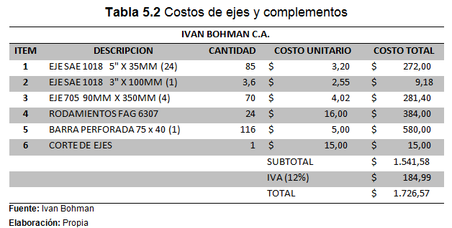
ANÁLISIS ECONÓMICO

Slide 35
ANÁLISIS ECONÓMICO

Slide 36
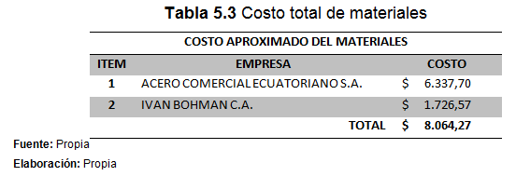
ANÁLISIS ECONÓMICO

Slide 37

ANÁLISIS ECONÓMICO

Slide 38
ANÁLISIS IMPACTO SOCIAL
Reducción de los puntos de atrapamiento.
Reducción de manipulación de elementos mecánicos.
Implementación de guardas de seguridad para limitar el área.
Sistema hidráulico de paro de emergencia.
Cajas de seguridad para evitar la manipulación de válvulas y elementos que regulables.
Protecciones para habilitar el área cuando no se ocupe la máquina.
Protecciones para los elementos del sistema hidráulico.

Slide 39
CONSTRUCCIÓN
En este proceso se ocuparon:
Planos
Hojas de procesos
Diagramas de procesos

Slide 40





CONSTRUCCIÓN

Slide 41





CONSTRUCCIÓN

Slide 42





CONSTRUCCIÓN

Slide 43





CONSTRUCCIÓN

Slide 44

ENSAMBLE MECÁNICO

Slide 45

ENSAMBLE MECÁNICO

Slide 46




ENSAMBLE SISTEMA HIDRÁULICO

Slide 47


ENSAMBLE SISTEMA HIDRÁULICO

Slide 48

PRUEBAS CON CARGA
En esta prueba se verifico lo siguiente:
Carga de carrete en bandeja de elevación.
Elevación y descenso de bandeja con carrete.
Acople de carrete con estructuras de soporte.
Descenso de bandeja de elevación sin carrete.
Acople sistema de seguridad con carrete.

Slide 49


PRUEBAS CON CARGA

Slide 50

FUNCIONAMIENTO DE MÁQUINA

Slide 51
CONCLUSIONES
Se rediseño, reconstruyó y se probó la nueva máquina que cumple la carga de 5 toneladas, soporta la tensión de trabajo de 3000 PSI, reduce las operaciones peligrosas al momento de manejar carrete de cable, aumentó la seguridad en el área de cables y al momento del bobinado del cable.
El estudio de las estructura que conformaban la maquina anterior fue fundamental para conocer el estado de los componentes de cada una y saber si la configuración tenía la capacidad de seguir soportando las cargas de trabajo.
Con los resultados de los estudios generados, fue importante realizar la inspección visual en los puntos más críticos y a toda la máquina para detectar si sus elementos presentaban algún tipo de deflexión o la soldadura mostraba algún tipo de fisuras.
La aportación de los involucrados en este proyecto por parte de la empresa Halliburton fue de gran importancia para diseñar un proyecto que se direccione directamente a las necesidades del personal y cumpla los más altos niveles de seguridad industrial, de esta manera se redujo el peligro al momento de manipular los diferentes carretes en el área de cables.

Slide 52
CONCLUSIONES
El generar varios tipos de modelos para el proyecto fue de gran ayuda para resolver las necesidades del personal y realizar un estudio económico acorde al presupuesto establecido para el mismo. De esta manera se pudo reducir mediante pequeños cambios el costo de la modificación de la máquina.
Si la empresa tiene la capacidad de obtener varios recursos dentro de sus instalaciones, es importante que estos sean analizados para añadirlos al proyecto y de esta forma de reducir más costos.
Los resultados obtenidos en las pruebas y el los trabajos realizados a continuación de las mismas, fueron favorables ya que la maquina soporto las cargas de trabajo sin sufrir ningún sobre esfuerzo estructural que comprometa al diseño.

Slide 53
RECOMENDACIONES
Para la ejecución de la reingeniería de la maquina o de un proceso se necesita obtener la mayor cantidad de información del mismo, ya que de esta manera se puede generar un estudio integral el cual arrojara datos reales de la estado actual de la máquina o del proceso.
Se recomienda que los estudiantes que realizan este tipo de proyectos tengan plena disponibilidad de tiempo en todas las etapas del desarrollo del mismo, esto complementará el desarrollo personal y profesional del estudiante.

